Slide 1
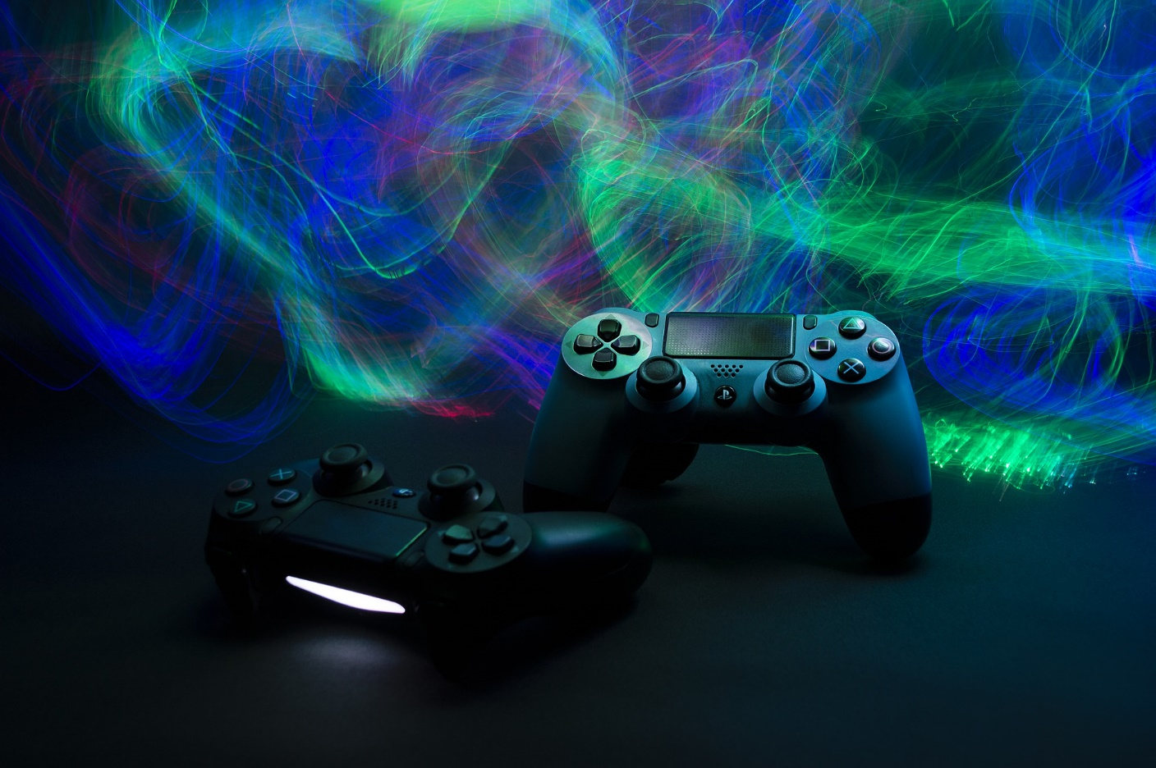
LAYOUTS SITE GAME MANIA
Curso: Programador Front-End
Aluno: Luciano William do Carmo
Turma: 04
Março de 2022

Slide 2
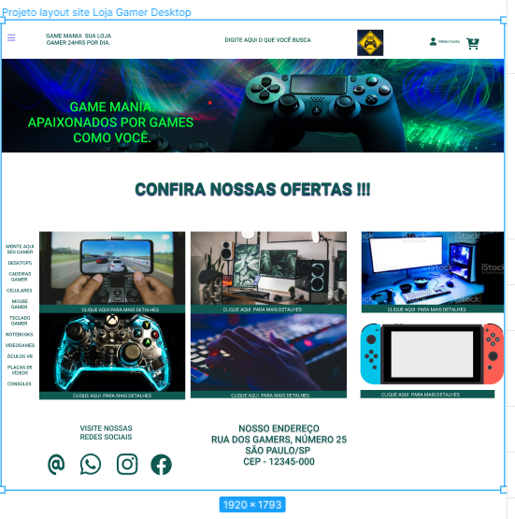
LAYOUT DESKTOP

Slide 3
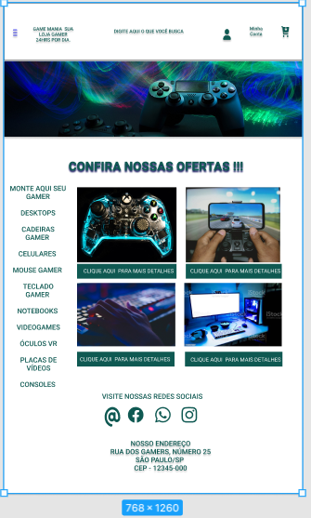
LAYOUT TABLET

Slide 4
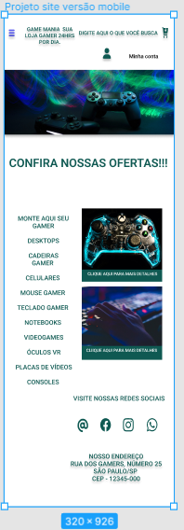
LAYOUT MOBILE

Slide 5
Porque os Layouts atendem as necessidades do cliente?
O site visualmente não é poluído e as cores utilizadas de fonte e fundo estão dentro das permitidas;
É bem objetivo e as imagens usadas são de alta resolução;
A interação do cliente é intuitiva e de fácil entendimento;
o logo no cabeçalho possui campo para busca rápida;
Possui os contatos das redes sociais.

Slide 6
Principais dificuldades encontradas
Falta de prática na utilização do software FIGMA tornou o processo bem demorado;
Principalmente no zoom do aplicativo;
Redimensionar os elementos nos três layouts desktop, mobile e tablete;
Escolher as cores também foi uma tarefa difícil;
Mas acredito que após várias tentativas consegui superar as dificuldades.

